Slide 1
Comandos e funções C++ (VS code)
Marcela, Sabrina

Slide 2
Início
C++
Comandos
Funções
Programas

Slide 3
Funções e comandos apresentados
1
2
3
4
5
srand()
ofstream
ifstream
fstream
ios::app

Slide 4
SRAND( )
PARA QUÊ SERVE?
Geração de num. Aleatórios
FUNCIONAMENTO
Uso da contagem de segundos pela função time( )
EXEMPLO

Slide 5
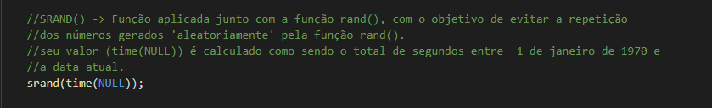
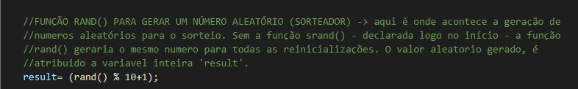
Exemplo srand( )

Slide 6
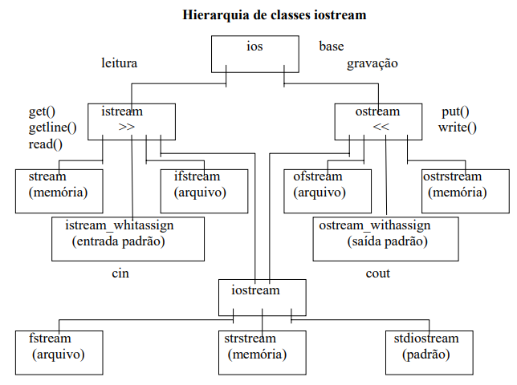
COMANDOS IOSTREAM

Slide 7
OFSTREAM
PARA QUÊ SERVE?
Escrever em um arquivo
FUNCIONAMENTO
Abre um arquivo selecionado para gravação em modo texto
EXEMPLO

Slide 8
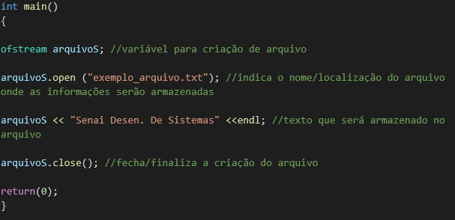
Exemplo de ofstream

Slide 9
IFSTREAM
PARA QUÊ SERVE?
Ler dados de um arquivo
FUNCIONAMENTO
Abre um arquivo selecionado para leitura em modo texto
EXEMPLO

Slide 10
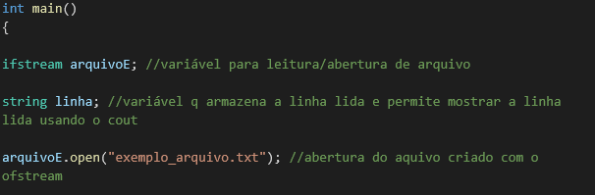
Exemplo de ifstream

Slide 11
fstream
PARA QUÊ SERVE?
Tanto leitura quanto escrita de arquivos.
FUNCIONAMENTO
Abre arquivos tanto para leitura quanto para gravação
EXEMPLO

Slide 12
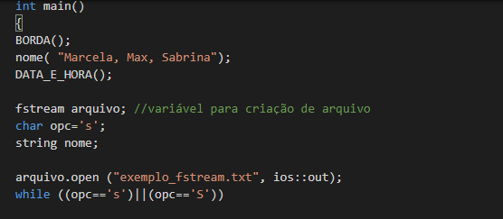
Exemplo de fstream

Slide 13
ios::app
PARA QUÊ SERVE?
É um modo de abertura de arquivo da função open( )
FUNCIONAMENTO
Pula para o final do arquivo toda vez que o programa adicionar alguma entrada no ficheiro, permitindo que as informações anteriores sejam conservadas.
EXEMPLO

Slide 14
Exemplo de ios::app

Slide 15
Obrigada
Marcela
Sabrina

